Slide 1


IT-Университет. Аналитика IoT
2. Аналитика на Python
Преподаватели:
Викентьева Ольга Леонидовна
ovikenteva@hse.ru
Марквирер Владлена Дмитриевна
vdmarkvirer@hse.ru

Slide 2

Постановка задачи
Имеется файл с данными по давлению (разного вида) на множестве скважин за первые 7 месяцев 2018 года «Данные для исследований.xlsx». Виды давлений:
Рзаб(Рпр) – забойное давление на приёме
Рзаб(Нд) – забойное динамическое давление
Рзаб(иссл) – забойное давление, измеряемое исследовательским способом (методом)
Рпр(ТМ) – забойное давление на приёме, измеряемое телеметрией
Также в файле имеются данные по режиму работы скважины, способу эксплуатации, название скважины, дата замера давлений и т.п.

Slide 3
Постановка задачи
Основная задача - анализ влияния выбранного режима эксплуатации скважины (столбец «Режим») и способа эксплуатации скважины (столбец «Способ эксплуатации») на показатели давления.
* Посмотреть качество замеров на скважине разными ЗУ, если таковые случаи на предоставленном объёме данных будут встречаться.

Slide 4
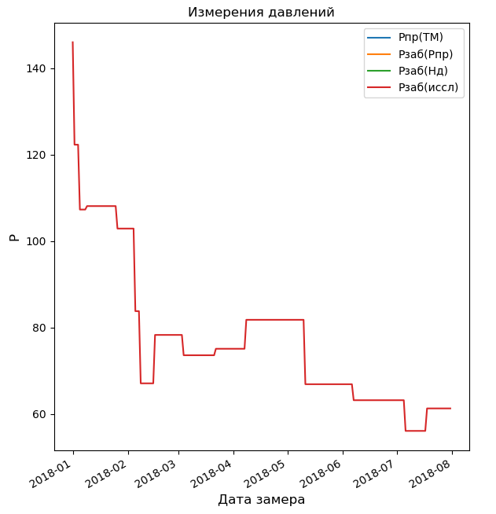
Подготовка данных
Особенностью анализа данных для интернет вещей является то, что этот анализ связан с анализом временных рядов.

Slide 5
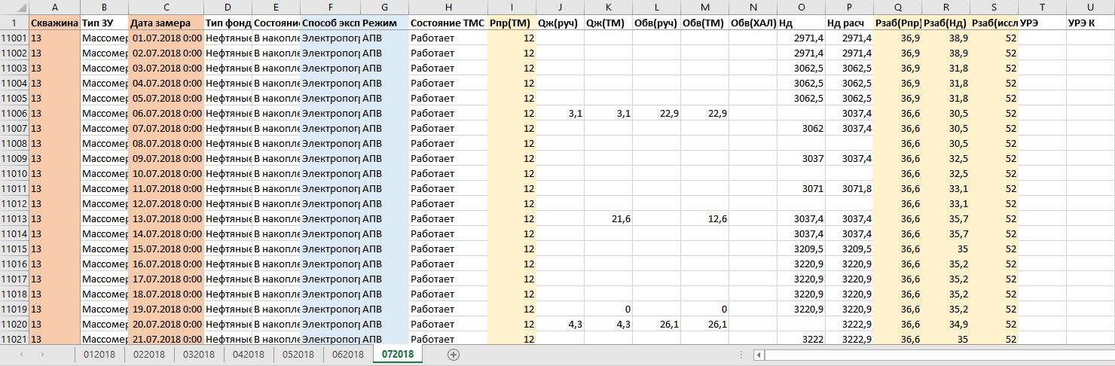
Подготовка данных
Смотрим, на то, как данные представлены в файле:

Slide 6
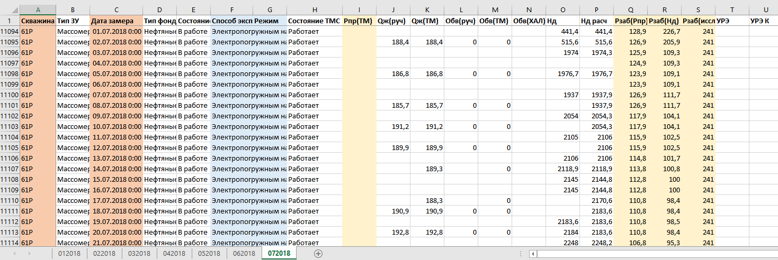
Подготовка данных
Смотрим, на то, как данные представлены в файле:

Slide 7
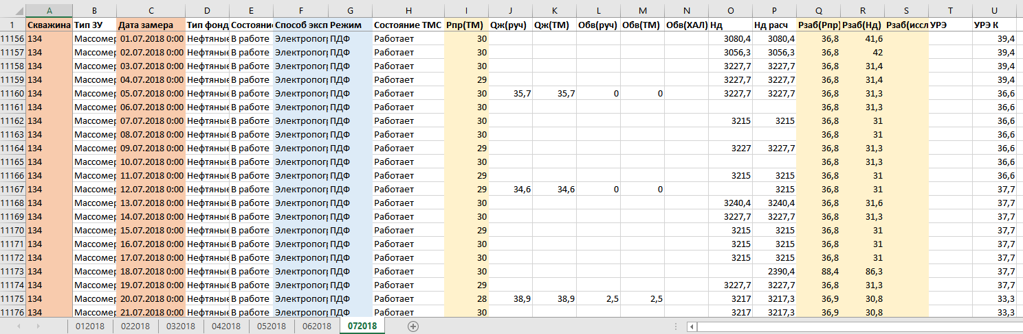
Подготовка данных
Смотрим, на то, как данные представлены в файле:

Slide 8
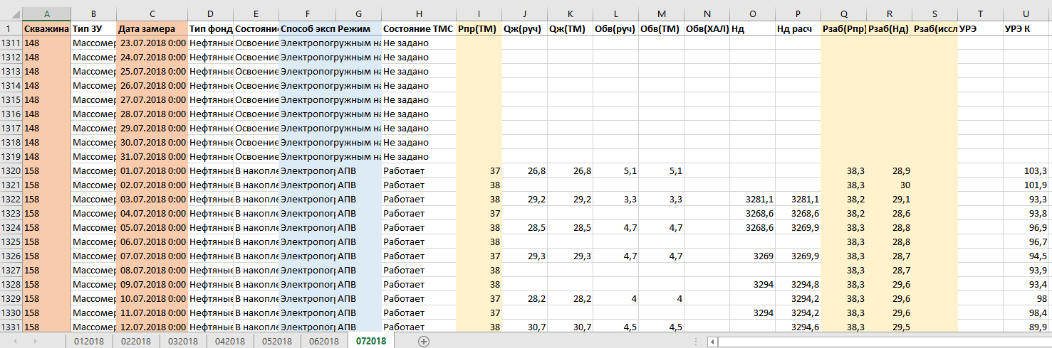
Подготовка данных
Смотрим, на то, как данные представлены в файле:

Slide 9
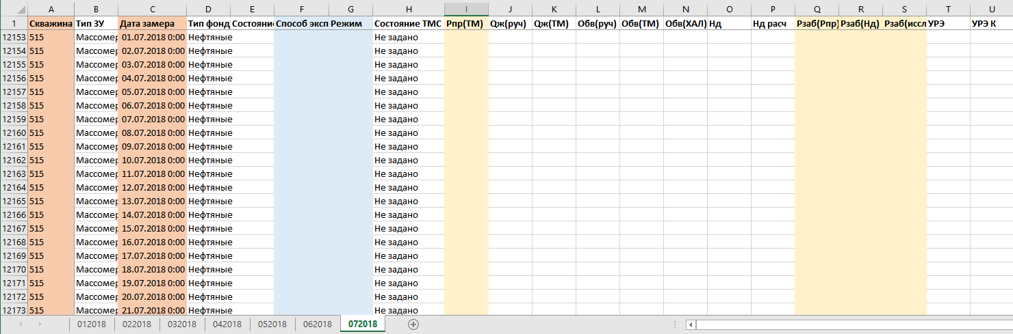
Подготовка данных
Смотрим, на то, как данные представлены в файле:

Slide 10
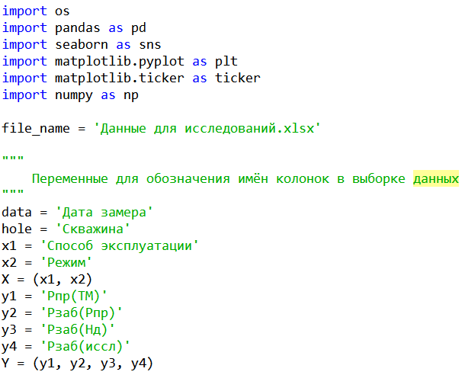
Подготовка данных
Смотрим, на то, как данные представлены в файле.
Импортируем библиотеки и создаём вспомогательные переменные для хранения необходимых названий.

Slide 11
Подготовка данных
Смотрим, на то, как данные представлены в файле.
Импортируем библиотеки и создаём вспомогательные переменные для хранения необходимых названий.
Считываем данные из файла.

Slide 12
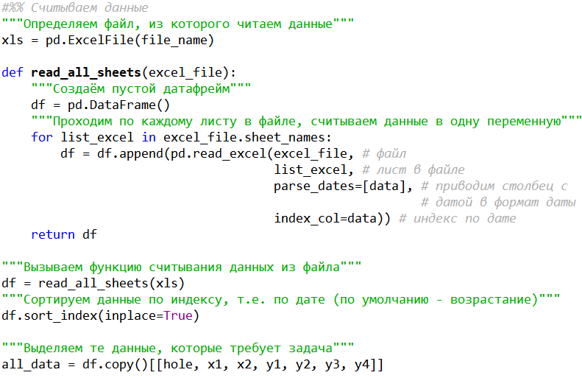
Подготовка данных

Slide 13

Подготовка данных
Смотрим, на то, как данные представлены в файле.
Импортируем библиотеки и создаём вспомогательные переменные для хранения необходимых названий.
Считываем данные из файла.
Выбираем те столбцы, которые необходимы по задаче.

Slide 14
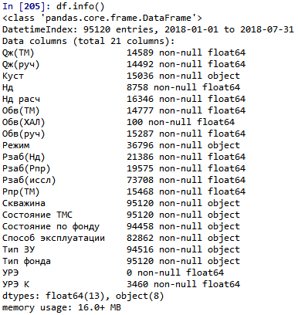
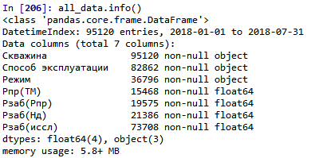
Подготовка данных

Slide 15
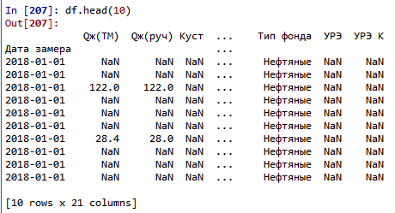
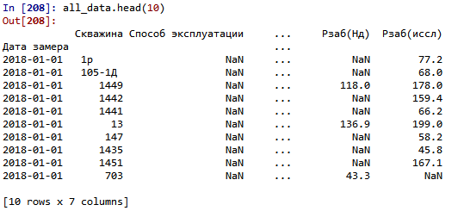
Подготовка данных

Slide 16
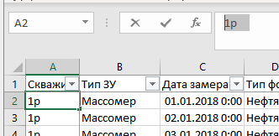
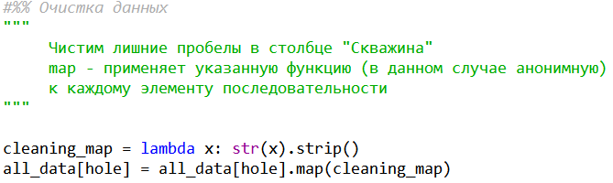
Очистка данных
Приведение данных к общему виду.

Slide 17
Очистка данных
Приведение данных к общему виду.
Устранение дубликатов.
В зависимости от анализируемых данных этот пункт может выполняться или пропускаться. В нашем случае, дубликаты – это естественное состояние предметной области, поэтому данный шаг пропускаем.

Slide 18
Очистка данных
Приведение данных к общему виду.
Устранение дубликатов.
Заполнение пропусков.
На этапе подготовки данных заполнение пропусков нам не пригодится, но далее, после блока анализа, связанного с пропусками данных можно выполнить сглаживание по отдельной скважине, чтобы выявить закономерности и паттерны. Вернёмся к этому позже.

Slide 19
Очистка данных
Приведение данных к общему виду.
Устранение дубликатов.
Заполнение пропусков.
Выявление выбросов, аномалий, шумов.
К данному пункту вернёмся на этапе визуализации ☺

Slide 20
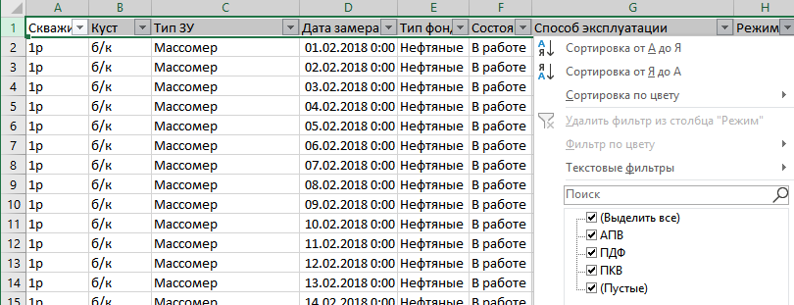
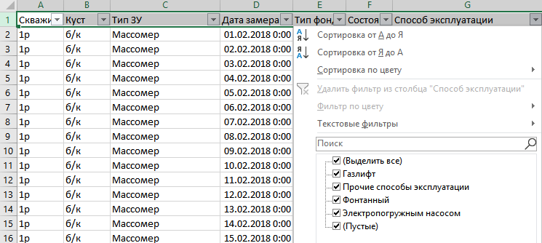
Трансформация данных
Для анализа данных, построения регрессионных моделей необходимо привести данные к таким, чтобы можно было проводить вычисления, т.е. к числовым.
В нашей выборке независимые переменные «Режим» и «Способ эксплуатации» имеют текстовые значения:

Slide 21
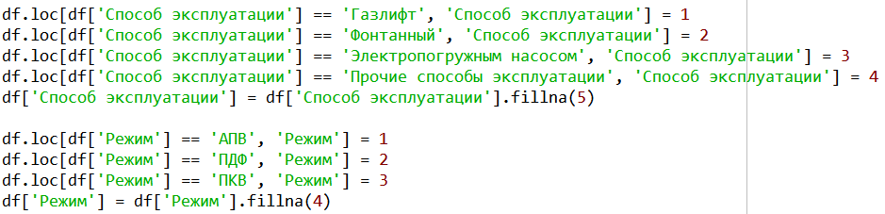
Трансформация данных
Из-за того, что независимые переменные имеют текстовые значения, то их нужно «закодировать».
В python это можно сделать следующим образом, помощью операции loc:

Slide 22
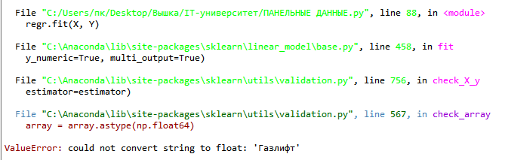

Трансформация данных
Однако, подобный подход не подходит, т.к. велика вероятность, что будут упущены некоторые уникальные значения в соответствующих столбцах, что приводит к ошибкам, например, в момент построения логистической модели (в будущем) получим исключение:

Slide 23
Трансформация данных
Чтобы вероятность ошибки была сведена к минимуму, можно добавить несколько дополнительных замен по значениям, но это не исключит вероятного появления новых значений «Способов эксплуатации» в будущих выгрузках данных по новым скважинам. Поэтому лучше использовать более универсальный подход в написании кода:

Slide 24
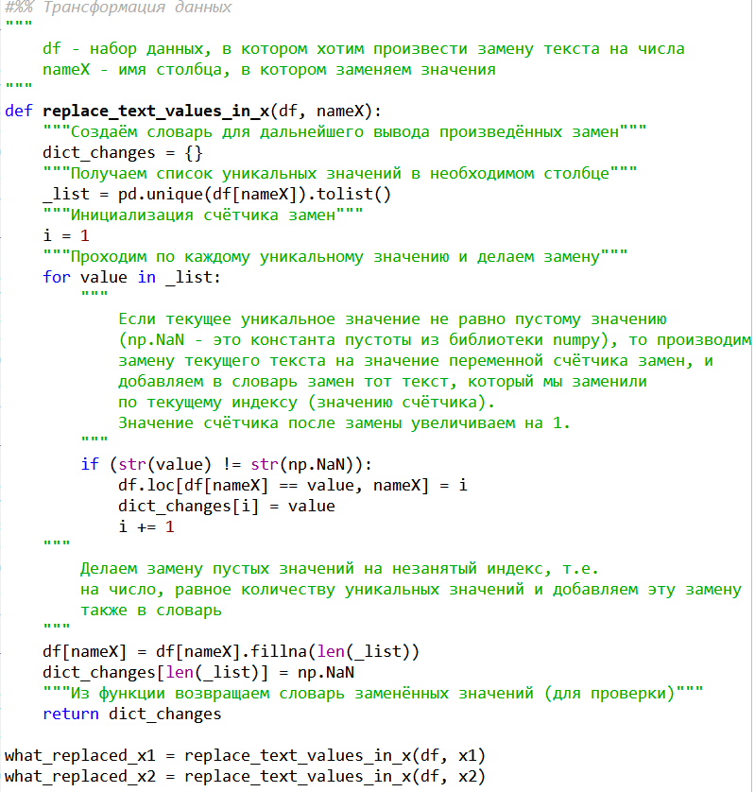
Трансформация данных

Slide 25
Трансформация данных

Slide 26
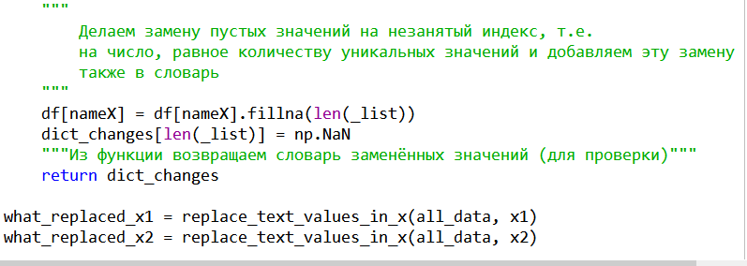
Трансформация данных

Slide 27
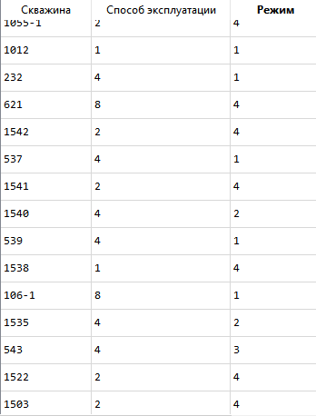
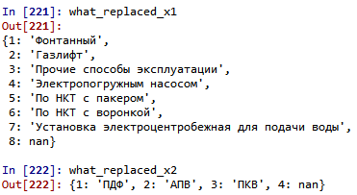
Трансформация данных
В результате в наборе данных все замены будут выполнены, и получаем следующий словарь выполненных замен:

Slide 28
Трансформация данных
Один из этапов трансформации (преобразование типов данных) мы выполнили ещё в самом начале работы с файлом, когда только загружали данные из файла: мы определяли значения в столбце «Дата замера», как дату.
Очень часто в подобной выгрузке данных, дата храниться как строка, поэтому важно заранее указать, что столбец дата – имеет тип «Дата», а не что-то другое.

Slide 29
Визуализация данных
Чтобы визуализировать данные по нашим скважинам, необходимо воспользоваться библиотекой matplotlib (мы подключали необходимые модули в самом начале).
Теперь напишем функцию для построения графиков по имеющимся данным для каждой скважины.

Slide 30
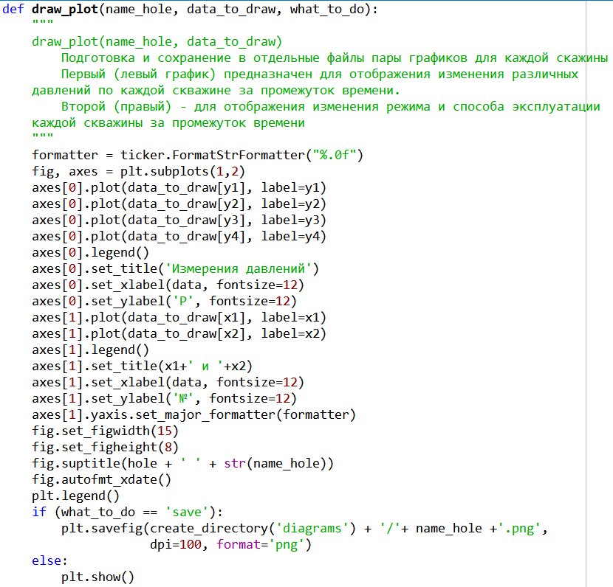
Визуализация данных

Slide 31
Визуализация данных

Slide 32
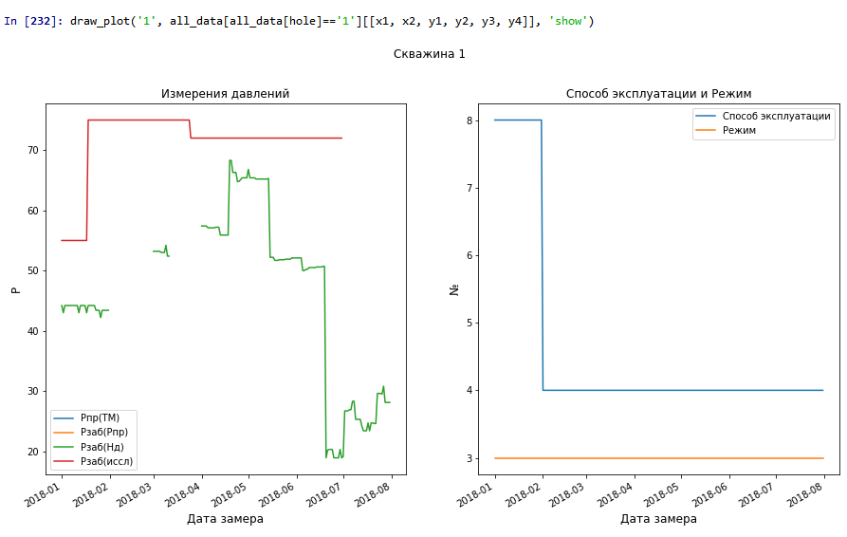

Slide 33
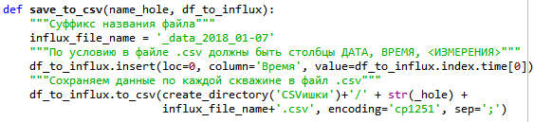


Выгрузка данных в файл .csv

Slide 34
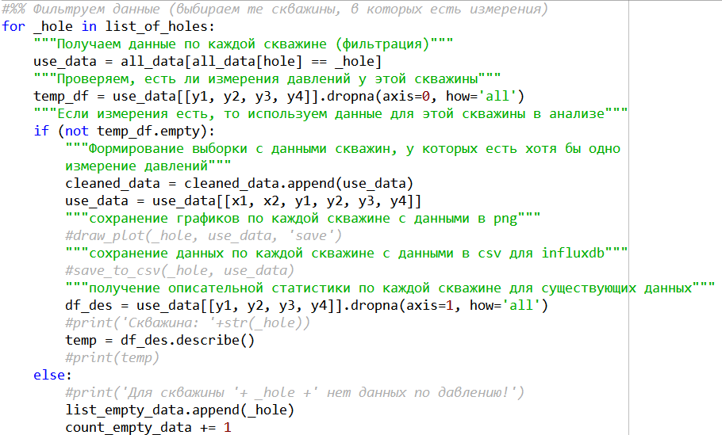
Фильтрация данных

Slide 35
Фильтрация данных
Фильтрация – это отбор данных по заданным условиям.
Далее по скважинам с имеющимися измерениями необходимо провести анализ исходя из количества пустых измерений.

Slide 36
Распознавание паттернов
упорядочить скважины по количеству пропусков измерений давлений
выбираем скважину, где больше всего измерений
из всех скважин выделить те, кол-во пропусков в которых меньше среднего значения пропусков по всем скважинам
найти скважины, которые формируют основную выборку
наиболее часто встречающиеся давления - гистограмма (отдельно по каждому виду давлений)
нормировать давления от 0 до 1 (от физических значений перейдём к форме)
паттерны - какие давления встречаются чаще всего, выявить периоды времени, когда были выявлены частовстречаемые давления
ищем соответствия режима и способа эксплуатации по предыдущему шагу
посчитать разные комбинации способов и режимов по частовстречаемым давлениям
посчитать количество типовых ситуаций: способ-режим-давление

Slide 37
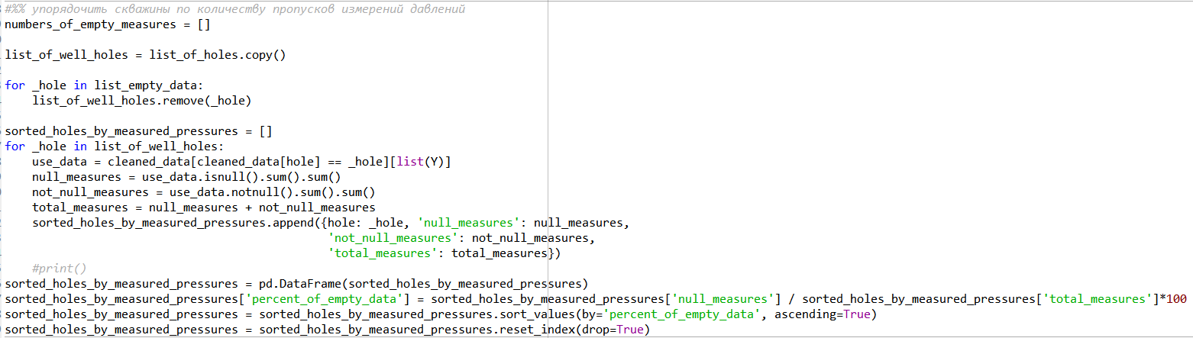
Распознавание паттернов

Slide 38
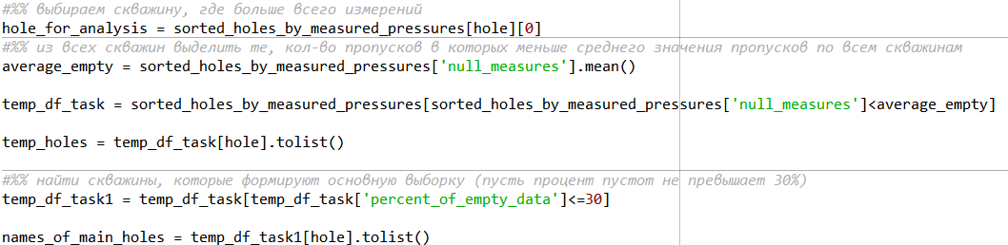
Распознавание паттернов

Slide 39
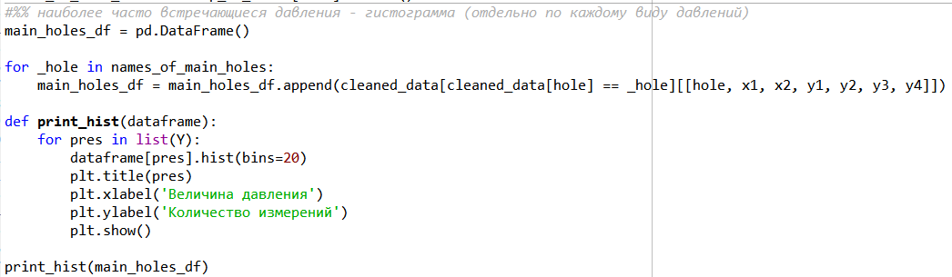
Распознавание паттернов

Slide 40
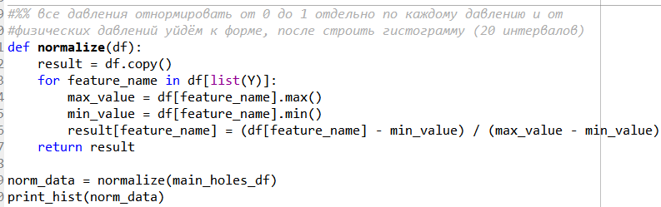
Распознавание паттернов

Slide 41
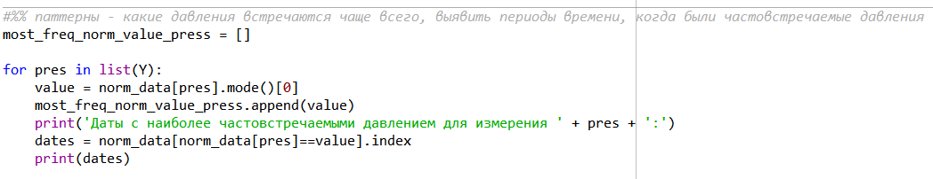
Распознавание паттернов

Slide 42
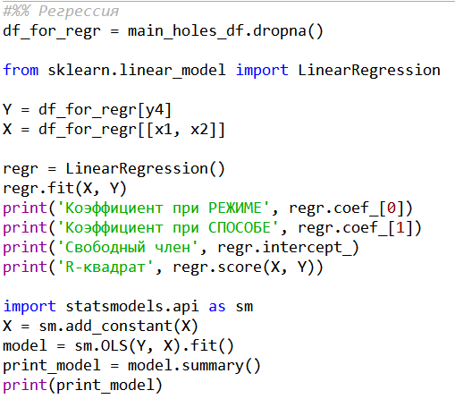
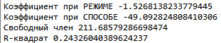
Регрессионные модели
Простая линейная регрессия (LinearRegression)

Slide 43
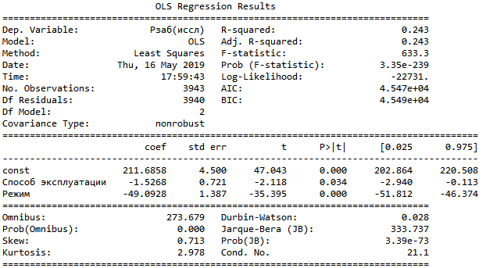
Регрессионные модели
Простая линейная регрессия (statmodels.api)
Notes:
Оценка параметров линейной регрессионной модели методом 1МНК (OLS)

Slide 44
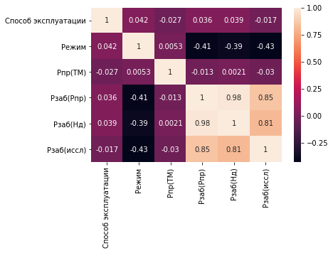
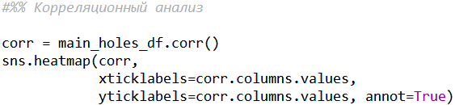
Корреляционный анализ

Slide 45
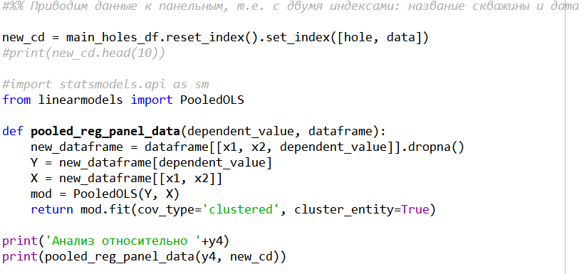
Регрессионные модели
Панельные данные (PooledOLS)

Slide 46
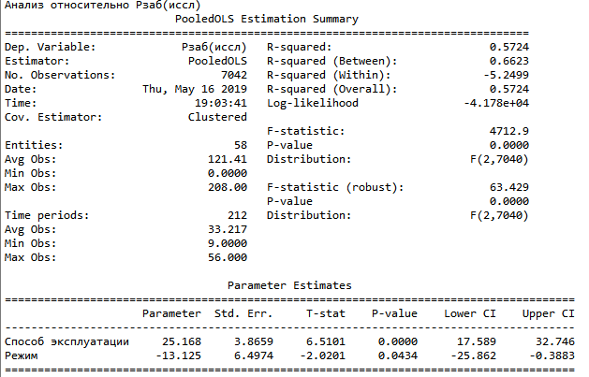
Регрессионные модели
Панельные данные (PooledOLS)

Slide 47
Спасибо за внимание!

